Slide 1
Convolutional Neural Network
碩子一甲 M07158014 陳孝武

Slide 2
目錄
CNN 架構
Convolution 卷積層
Pooling 池化層
Flattening 扁平層
Full Connected 全連接層
Example

Slide 3
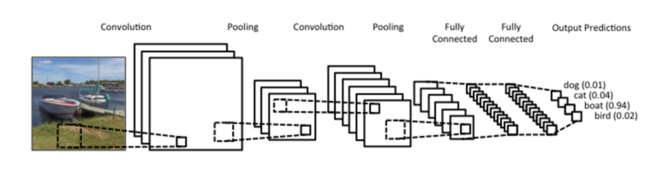
1. CNN架構
Step1. Convolution 捲積層
Step2. Pooling 池化層
Step3. Flattening 扁平層
Step4. Fully Connected 全連接層
CNN概念圖

Slide 4
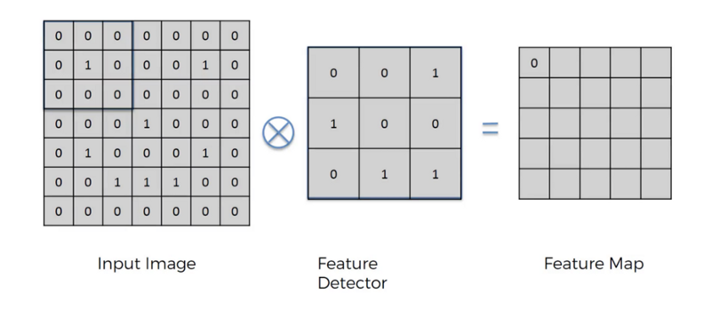
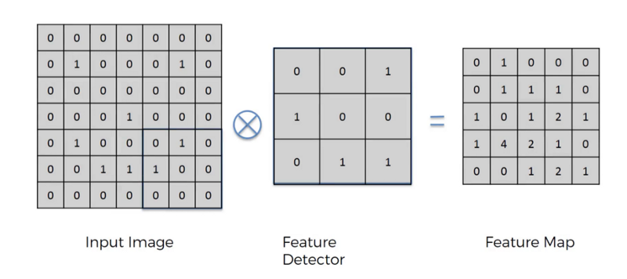
2.Convolution卷積層
卷積運算

Slide 5
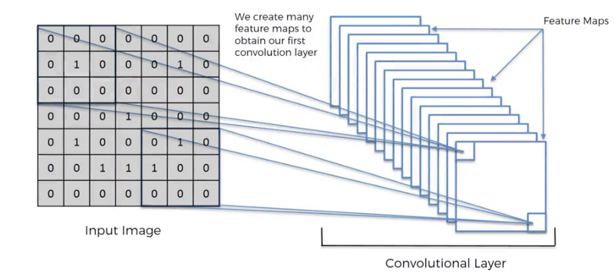
Feature Detector
16種不同的Feature Detector

Slide 6
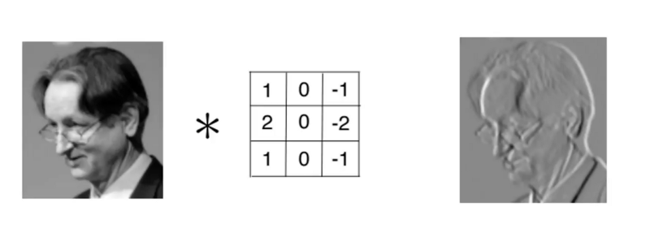
Feature Detector
利用Feature Detector萃取出物體的邊界

Slide 7
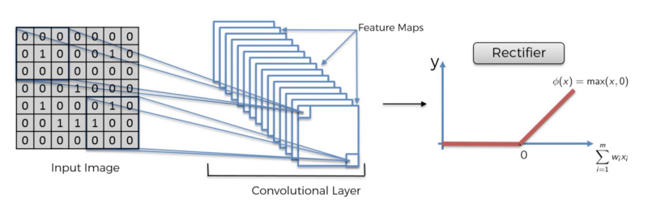
Relu函數
使用Relu函數

Slide 8
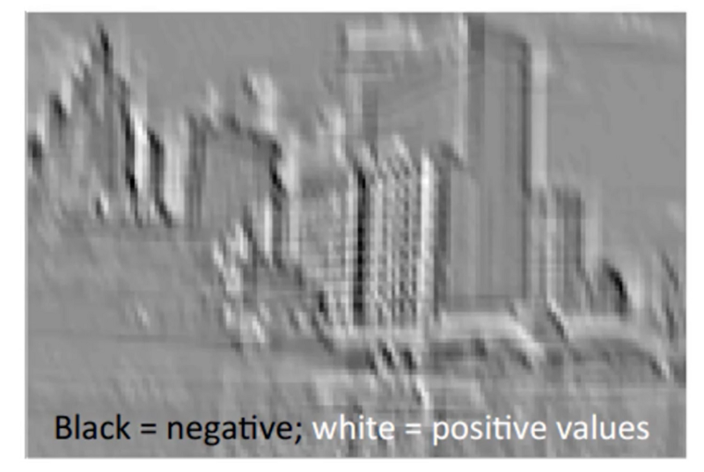
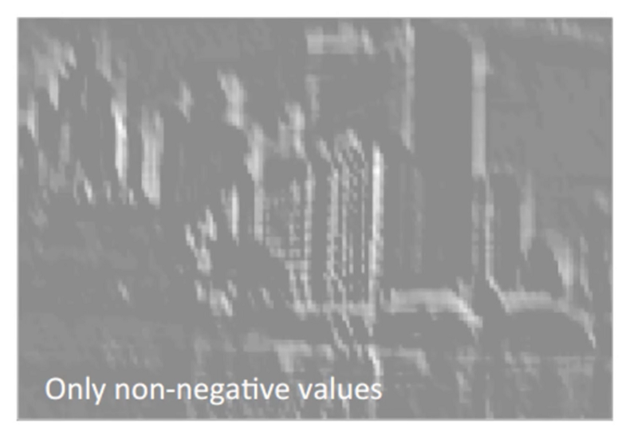
Relu函數
使用Relu函數

Slide 9
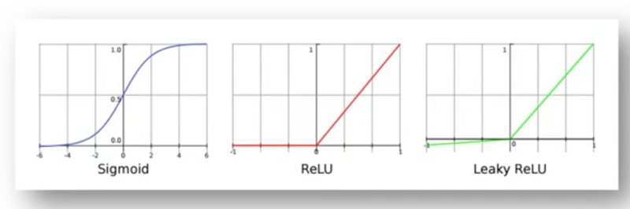
其他函數

Slide 10
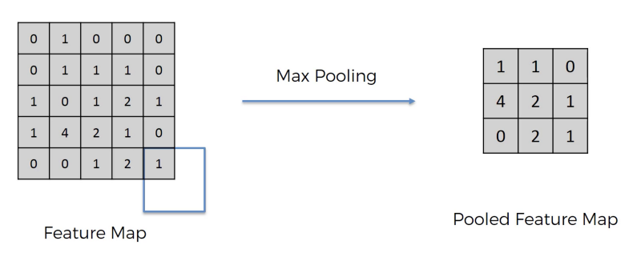
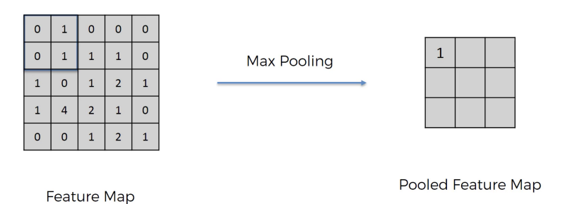
3. Pooling Layer 池化層
池化

Slide 11
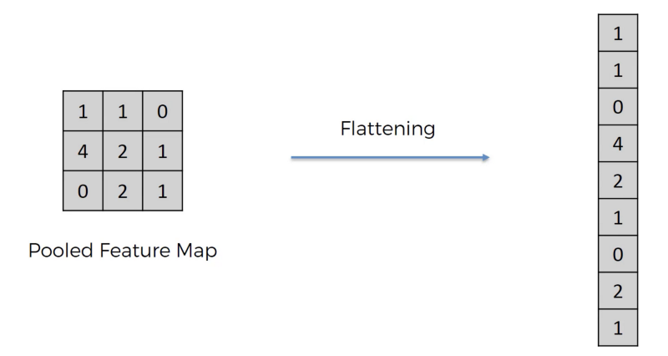
4. Flattening Layer 扁平層
Flattening

Slide 12
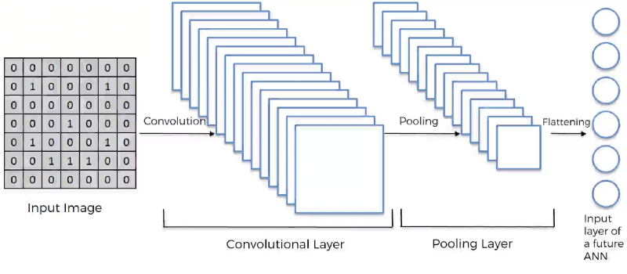
5. Fully Connected 全連接層

Slide 13
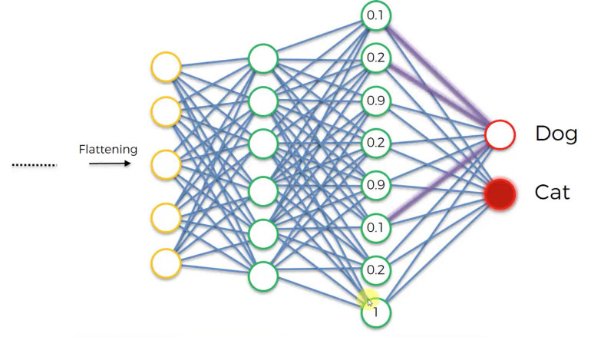

Slide 14
Example

Slide 15
Reference
https://medium.com/jameslearningnote/%E8%B3%87%E6%96%99%E5%88%86%E6%9E%90-%E6%A9%9F%E5%99%A8%E5%AD%B8%E7%BF%92-%E7%AC%AC5-1%E8%AC%9B-%E5%8D%B7%E7%A9%8D%E7%A5%9E%E7%B6%93%E7%B6%B2%E7%B5%A1%E4%BB%8B%E7%B4%B9-convolutional-neural-network-4f8249d65d4f
http://violin-tao.blogspot.com/2017/07/ml-convolutional-neural-network-cnn.html
https://www.udemy.com/machinelearningchinese/learn/lecture/10211634#overview
https://keras.io/zh/preprocessing/image/

